Slide 1
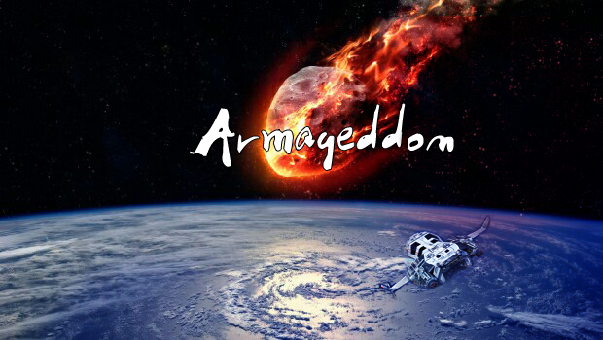
컴퓨터 그래픽스 최종 프로젝트
Armageddon
2015180030 이동규 2015182004 김다혜

Slide 2
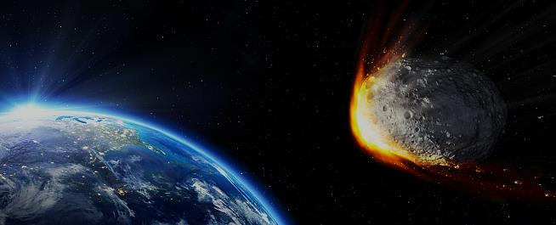
2015180030 이동규 2015182004 김다혜
Armageddon
목차
게임 소개
게임 설명
게임 특징
게임 시연

Slide 3
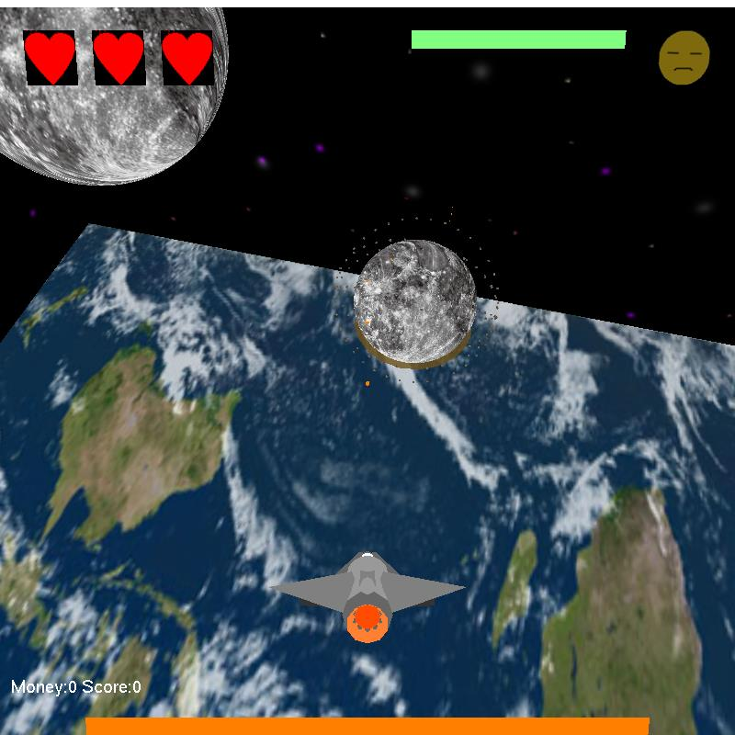
2015180030 이동규 2015182004 김다혜
Armageddon
01.
게임 소개
전투기가 지구로 떨어지는 운석을 격파하는 3D 우주 슈팅 게임
플레이어는 전투기를 조종하여 운석을 파괴해야 함
전투기가 파괴되거나 지구가 파괴될 때 까지 게임이 진행됨
1인칭과 3인칭 시점 변환 가능

Slide 4
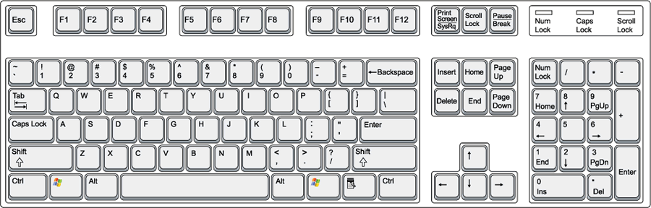

2015180030 이동규 2015182004 김다혜
Armageddon
02.
게임 설명
조작키
키보드 마우스
엔터 : 게임 시작 마우스 클릭 : 발사
Q : 종료 마우스 이동 : 카메라 회전
W : 이동 켜기/끄기
A/D : 전투기 z축 회전
C : 1인칭/3인칭 변환
스페이스 : 부스터 켜기/끄기
P : 상점 켜기/끄기
1~4키 : 치트키
Click
Cheat Key
Q
W
P
A
D
C
Space

Slide 5
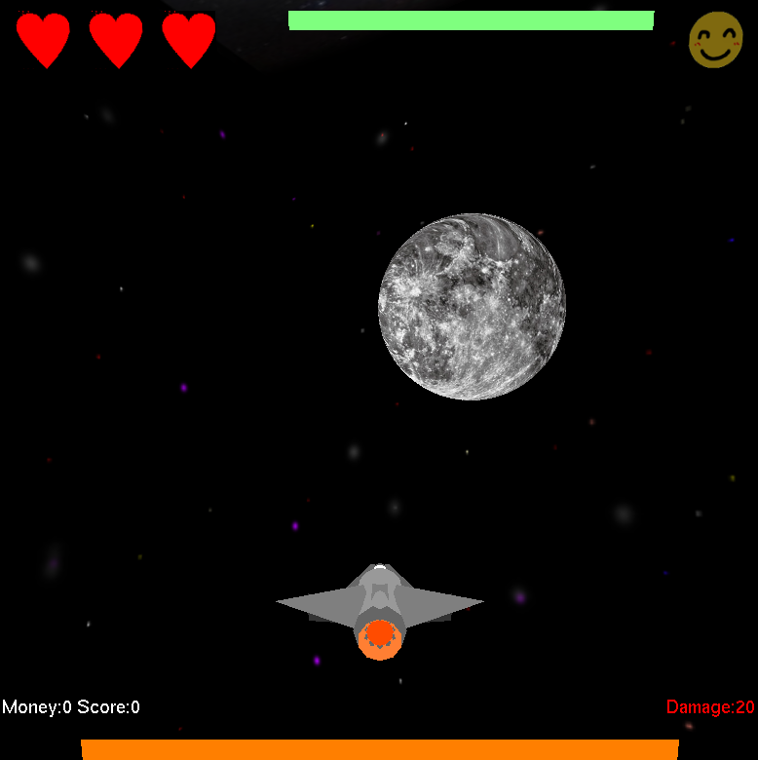
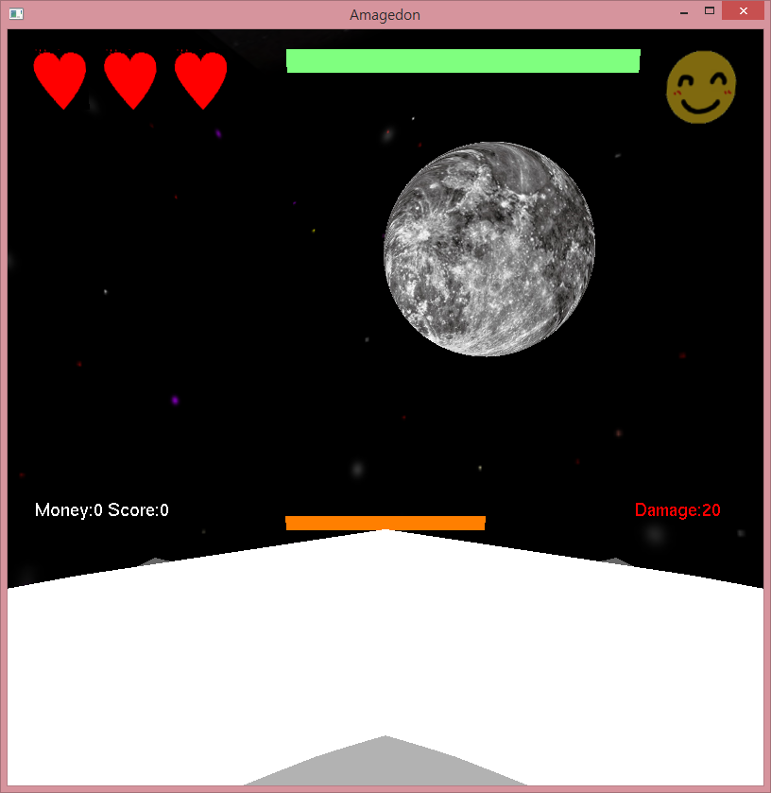
2015180030 이동규 2015182004 김다혜
Armageddon
02.
게임 설명
전투기 HP
지구 HP 게이지
전투기 HP
지구 HP 게이지
점수
부스터 게이지
공격력
점수
공격력
부스터 게이지
1인칭 시점
3인칭 시점

Slide 6
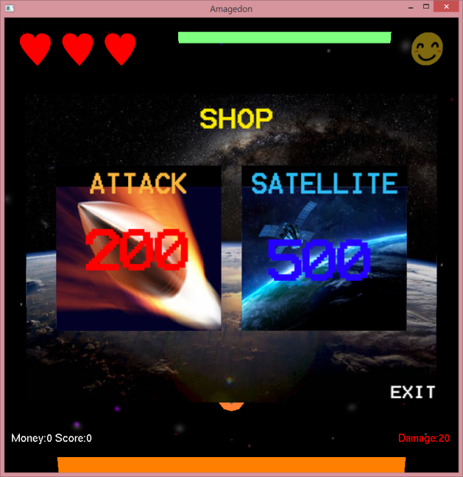
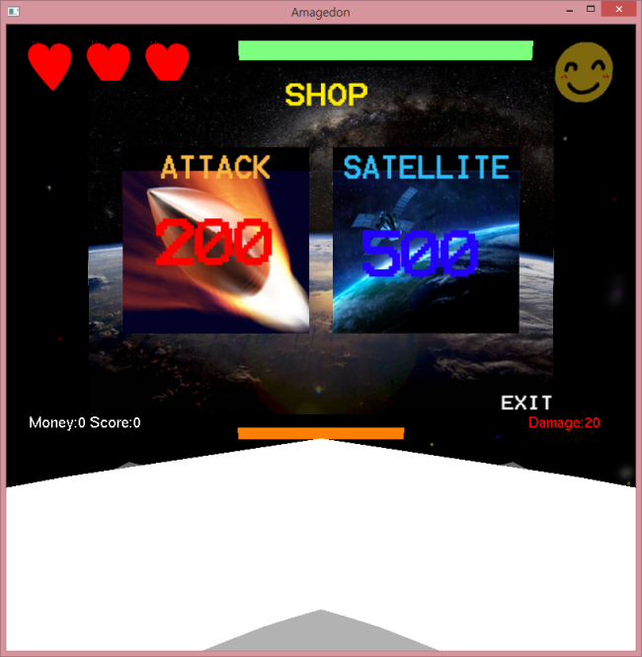
2015180030 이동규 2015182004 김다혜
Armageddon
02.
게임 설명
상점
3인칭 시점
1인칭 시점
운석 격파시 50~100원 사이의 돈과 100점의 점수를 받음
상점을 통해 돈을 지불하고 전투기의 공격력 업그레이드 혹은 전투 인공위성 구입이 가능
공격력 업그레이드는 200원, 인공위성 구입은 500원이 소모됨
공격력 업그레이드는 6번, 인공위성 구입은 5번까지 가능

Slide 7
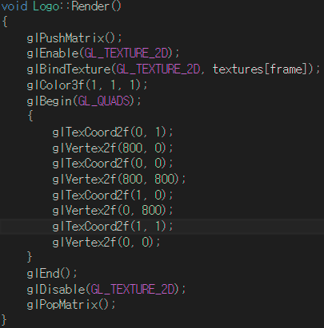
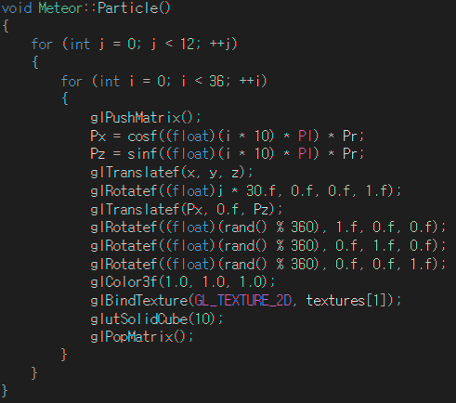
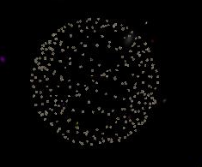
2015180030 이동규 2015182004 김다혜
Armageddon
03.
게임 특징
로고화면 애니메이션
운석 파괴 시 파티클 생성

Slide 8
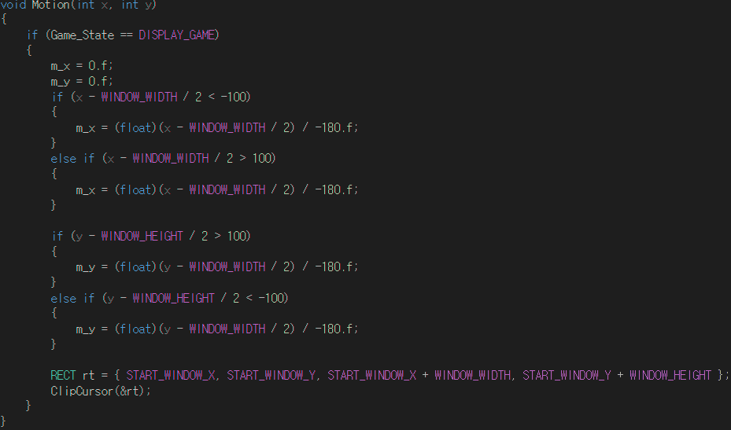
2015180030 이동규 2015182004 김다혜
Armageddon
03.
게임 특징
마우스를 윈도우 창에 가두고 커서를 안보이게 함
Motion 함수를 사용하여 마우스 이동 거리에 비례하여 카메라 및 전투기 회전 속도 변화

Slide 9
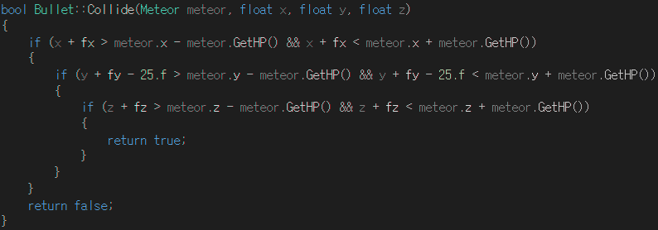
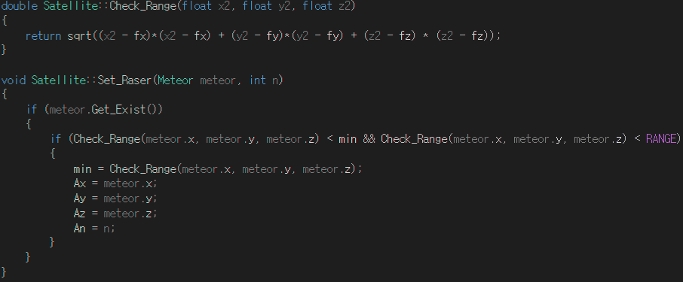
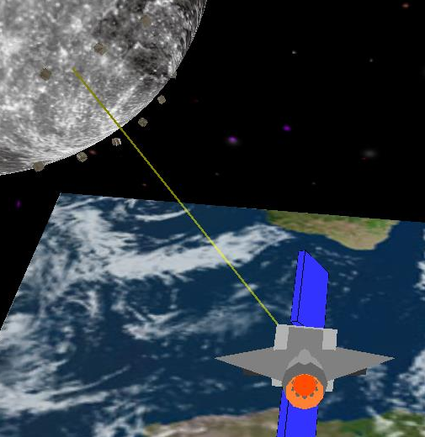
2015180030 이동규 2015182004 김다혜
Armageddon
03.
게임 특징
총알의 경우 난이도를 위해 바운딩 스피어가 아닌 바운딩 박스를 이용하여 충돌체크
인공위성은 범위 내에 가장 가까운 운석에게 프레임마다 피해를 주는 레이져 발사

Slide 10
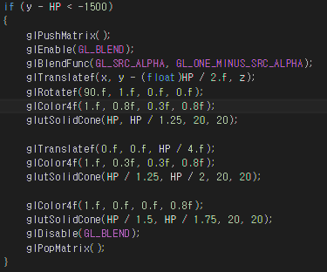
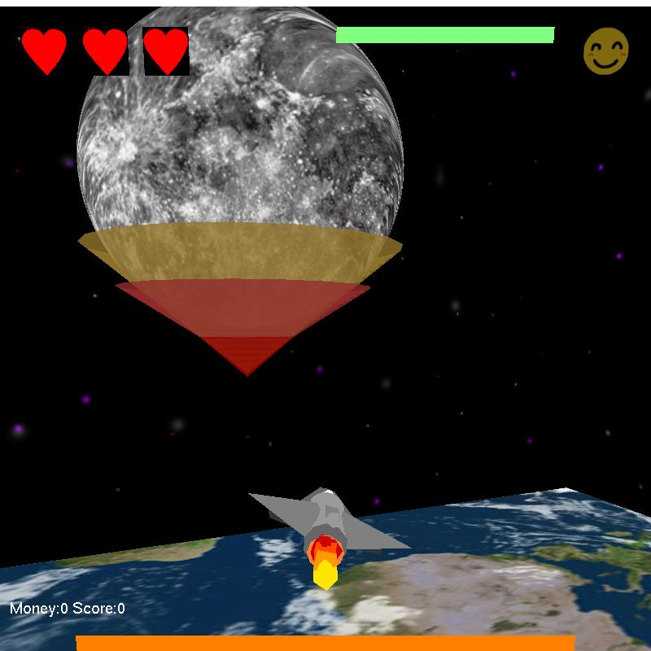



2015180030 이동규 2015182004 김다혜
Armageddon
03.
게임 특징
운석이 일정 높이에 도달 할 경우 블랜딩을 사용한 원뿔 도형이 그려지게 됨
남아있는 지구 HP 이모티콘이 변하게 됨(100%, 60%, 20%)

Slide 11
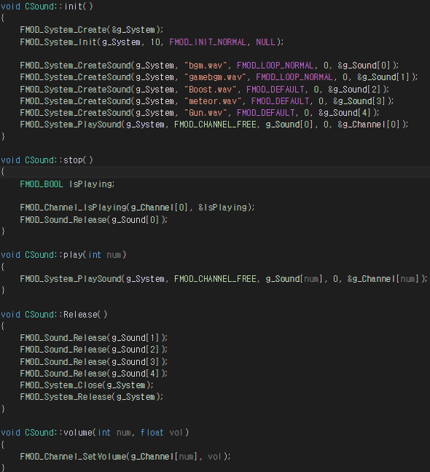
2015180030 이동규 2015182004 김다혜
Armageddon
03.
게임 특징
FMOD 라이브러리를 사용하여 소리를 재생하는 Class 제작
해당 Class를 통해 각각의 사운드를 통일성 있게 관리함
FMOD를 통해 한번에 여러 개의 사운드 재생 가능
총알 발사 , 부스터, 배경음, 운석 파괴 효과음 구현

Slide 12
2015180030 이동규 2015182004 김다혜
Armageddon
04.
게임 시연
게임 시연

